Slide 1
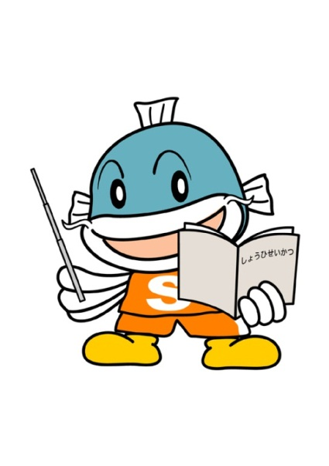
要約版
滋賀県消費生活センター 消費者教育③
しょうひせいかつ
「消費生活センター」って どんなところ？
Notes:
「消費生活センター」とはどんなところかを見ていきましょう。

Slide 2
けいやく
★.契約トラブルの時は?
しょぅひしゃ
消費者ホットライン
☎
い や や
いややん
Notes:
契約トラブルの時には、
この「消費者ホットライン 188」が相談できるところになります。
覚え方としては、「いやや」という言葉になっています。

Slide 3
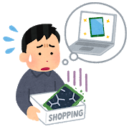
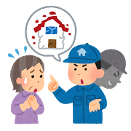
しょうひしゃ
2－①.消費者トラブルってなに?
しょうひしゃ
消費者と 間のトラブル
しょうひせいかつ かん
消費生活に関する
トラブル
事業者
消費者
Notes:
｢消費生活相談窓口」とはどんなところなんでしょうか。
まず、「消費者と事業者の間のトラブル」について対応しています。
個人間の取引は対象となりません。
そして、
「消費生活に関する契約のトラブル」について、相談できるところです。
例えば、通販で買ったものが壊れていたというトラブルや
家に不具合があると訪問を受けて契約したリフォーム工事等の契約に関する
トラブルです。

Slide 4
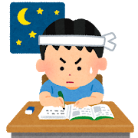
しょうひせいかつ
2-②.なぜ消費生活センターがあるのか?
事業者
消費者
格差
の量
の質
の質と量
交渉力
交渉力
優位
Notes:
では、なぜ、「消費生活センター」というところがあり、そこで、消費生活相談を
受けているのでしょうか。
それは、消費者と事業者の格差が存在するからです。
具体的には、情報の質・量、そして、交渉力という点で、事業者は消費者とくらべ
豊富な情報と、交渉力をもつことで、優位な立場にあります。

Slide 5
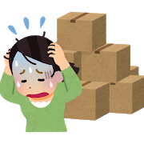
そうだん じゅうようせい ひがいきゅうさい みぜんぼうし
2-⑥.相談の重要性…【A.被害救済・未然防止】
相談
被害救済
防止
防止
Notes:
相談をすることには、自分の被害救済だけではない意味があります。
まず、
①相談によって被害が救済されると、その情報から、啓発・注意喚起等から
被害の未然防止や、拡大防止に繋がります。

Slide 6
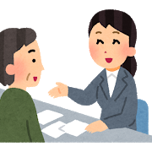
しょうひせいかつそうだんまどぐち
3.消費生活相談窓口ってどんなところ?
の
まどぐち
窓口
かくしまち そうだんまどぐち
各市町に相談窓口
むりょう ひみつげんしゅ
無料・秘密厳守
そうだん てきせつ じんそく しょり
①相談を適切・迅速に処理
そうだん
②相談をデータ化
そうだん しょうひしゃきょういく けいはつ
③相談を消費者教育・啓発に
いかす
Notes:
消費生活相談窓口とは、具体的にどんなところでしょうか。
①地方公共団体の窓口で、専門の相談員が対応します。
②各市町、都道府県に相談窓口が設置されています。
③相談は、無料で、秘密は厳守されます。
この窓口では、相談を適切・迅速に処理、その相談をデータ化します。
更に、相談を消費者教育・啓発に活かすことが行われています。

